Slide 2
Bodegraven Noord
Stuurgroep Veenweiden Gouwe Wiericke
Gemeente Bodegraven-Reeuwijk →
Wethouder Jan Leendert van den Heuvel
Hoogheemraadschap De Stichtse Rijnlanden →
Hoogheemraad Bernard de Jong
Gemeente Nieuwkoop
Gemeente Waddinxveen
Gemeente Gouda
Gemeente Alphen a/d Rijn
Hoogheemraadschap Rijnland
Programmabureau Veenweiden
Ondersteunt de Stuurgroep
Rob Ligtenberg, Programmamanager

Slide 3
Bodegraven Noord
Programma 5 november
Thema’s die spelen in Bodegraven Noord:
Landbouw
Recreatie
Natuur
Water
Proces: Kwartiermaken
Watergebiedsplan, bestemmingsplan en natuurontwikkeling in samenhang uitvoeren
Vervolg: 3 Toekomsttafels
Economisch perspectief van natuurgebieden
Verbetering door kavelruil
Kansen voor recreatie
In gesprek & drankje

Slide 4
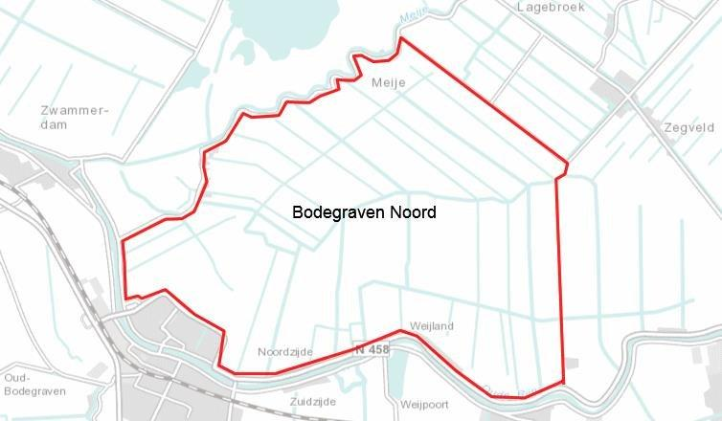
Bodegraven Noord

Slide 5
Bodegraven Noord
NB De presentatie vervolgde met een flink aantal foto’s over de volgende thema’s:
Landschap
Landbouw
Recreatie
Natuur
Water
Deze foto’s zijn in deze ‘samenvatting’ van de presentatie verwijderd.
De thema’s werden toegelicht door:
Jan Leendert van den Heuvel, wethouder Bodegraven-Reeuwijk
Dennis van der Voort, projectleider Bodegraven Noord
Bernard de Jong, hoogheemraad Hoogheemraadschap De Stichtse Rijnlanden

Slide 6
Gebiedsproces Bodegraven - Noord
Van kwartiermaker naar bestuurlijk procesbegeleider
Nadere kennismaking met Jan Kromwijk

Slide 7
Gebiedsproces Bodegraven - Noord
Conclusies Kwartiermaker fase
Richt je op sociale cohesie en samenwerking
De natuuropgave dient 2 doelen: verbinding via natuurgenen- transport zone en ondersteuning weidevogel populatie
Nieuwe natuur heeft geen Natura 2000 status
Verken twee varianten: de Kern variant en de Gradiënt variant
Werk in samenhang hiermee het integraal watersysteem uit
Verken samen met de agrarische sector de kansen voor nieuwe verdienmodellen in relatie tot de natuuropgave
Zoek in gezamenlijkheid naar oplossingen voor overgangsbeheer en ganzenbeheer

Slide 8
Gebiedsproces Bodegraven - Noord
Conclusies kwartiermaker fase
Behoud de openheid van de polder Bodegraven – Noord
Houd oog voor de agrarische bedrijfsvoering als essentiële economische drager van het gebied
Onderzoek de agrarische structuur , kijk naar huidige situatie, toekomst over 10 jaar, en vertaal deze in beleidsvoornemens.
Bekijk de mogelijkheden van vrijwillige kavelruil, voorafgaand aan definitieve inrichting watersysteem en natuurgronden.
Kijk naar de recreatie mogelijkheden in samenhang met de nieuwe inrichting
Begeleid dit gebiedsproces naast een ambtelijk proces begeleider met een bestuurlijk procesbegeleider.

Slide 9
Gebiedsproces Bodegraven - Noord
Hoe gaan we verder
Uitwerking Kern variant en Gradiënt variant in schetsontwerpen
Stuurgroep Gouwe Wiericke neemt begin 2016 besluit over het “inspraakrijp” verklaren van het schetsontwerp voor gebiedsconsultatie
Overleg met gebiedspartijen over te maken keuzes en kansen
De vergadering van stuurgroep Gouwe Wiericke definitieve besluitvorming over schetsontwerp, keuzes en kansen.

Slide 10
Gebiedsproces Bodegraven - Noord
Tafel 1 gesprek over de ontwikkeling van een verdien model voor de gradiënt gronden en beheer natuurgronden
Iedereen kan meedoen, opgave bij de entree tafel
De Black Angus, vleesproductie met een verhaal
Een horeca ondernemer, mogelijke afnemer, schuift aan
Een voorbeeld ondernemer uit ander gebied wordt uitgenodigd voor deze tafel.
Andere ideeën voor een verdienmodel zijn welkom

Slide 11
Gebiedsproces Bodegraven - Noord
Tafel 2 heeft het thema “Kavelruil voor verbetering”
Iedereen kan meedoen, opgave bij de entreetafel
De beste landbouwstructuur verbetering is en blijft kavelruil, zo veel mogelijk huiskavels, en veldkavels zo ideaal mogelijk bij de bedrijfsvoering te betrekken.
Voordat het watersysteem wordt aangepast op scheiding natuur en agrarisch gebied, kijken of kavels het meest optimaal liggen.
Welke manier van kavelruil is het meest optimaal voor Bodegraven - Noord

Slide 12
Gebiedsproces Bodegraven - Noord
Tafel 3 Gesprek recreatieve mogelijkheden
Iedereen kan meedoen, opgave bij entreetafel
Speciaal voor recreatieondernemers in het gebied en de burgers van Bodegraven, Nieuwerbrug en de Meije.
Wat zijn de recreatie mogelijkheden/behoefte?
Hoe zou dit kunnen worden ingevuld?
Is er een vrijwilligers groep te starten voor beheer recreatie voorzieningen?

Slide 13
Gebiedsproces Bodegraven - Noord
Ik zie uit naar gesprekken die perspectief bieden en ruimte geven voor de kansen die er liggen.
Dank voor uw aandacht
Jan.kromwijk@gmail.com
06-22964145

Slide 14
Bodegraven Noord
Toekomsttafels
Economisch perspectief van natuurgebieden
Kavelruil voor verbetering
Kansen voor recreatie

Slide 15
Contact:
Dennis van der Voort,
d.vander.voort@pzh.nl

